Slide 1
بسم الله الرحمن الرحيم
الكرك

Slide 2
سنتحدث في هذا الدرس عن سبع أفكار رئيسة وهي :
الموقع
2) أهمية الموقع
3) التسمية
4) التطور التاريخي والحضاري
5) المعالم الأثرية في محافظة الكرك
6) المعالم الدينية في محافظة الكرك
7) علماء من الكرك

Slide 3
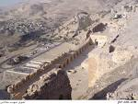
أولاً: موقع الكرك .
تقع الكرك جنوب الأردن على مسافة 130 كم من عمان ، وتشرف على البحر الميت والأغوار على ارتفاع 930 م عن مستوى سطح البحر .

Slide 4
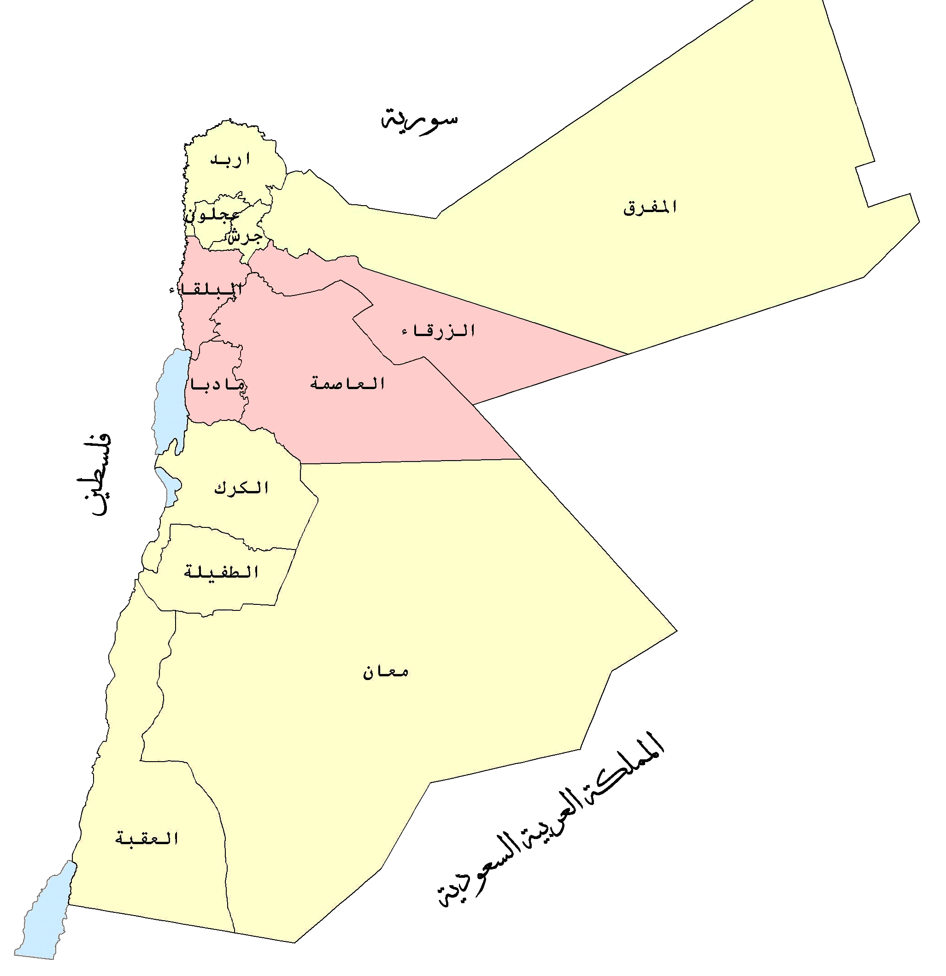
موقع الكرك

Slide 5
ثانيًا: أهمية موقع الكرك .
تقع الكرك ضمن مناخ البحر المتوسط
وفرة الأمطار والينابيع من المياه الغزيرة
امتلكوا طرق التجارة ونظموها
الصيد وصناعة البارود
تربية الحيوانات

Slide 6
* تقع الكرك ضمن مناخ البحر المتوسط *
* حيث الشتاء المعتدل الماطر ، والصيف الحار الجاف ؛ مما أغنى حياتها الاقتصادية .

Slide 7
* وفرة الأمطار والينابيع من المياه الغزيرة *
* بوفرة المياه والينابيع مارس أهل الكرك الزراعة منذ القدم ، فزرعوا الحبوب والفواكه بأنواعها .

Slide 8
* الصيد وصناعة البارود *
* برع أهل الكرك بالصيد وصناعة البارود ؛ لوفرة أملاحه في البحر الميت .

Slide 9
ثالثًا: التسمية
عرفت الكرك بأسماء عدة ، منها:
قير مؤاب .
كرك موبا . جميع هذه الأسماء آرامية الأصل
والجذور وتعني القلعة أو المدينة
3) كرخا . المسورة أو المحصنة ، وقد قام ببناء
4) كاركو . هذه الدينة المؤابيون وجدد أسوارها
وزاد في تحصينها الملك المؤابي
(ميشع) في الفترة ما بين:
860 – 850 ق.م ...

Slide 10
رابعًا: التطور التاريخي والحضاري .
* تعد الكرك من المدن القديمة في المنطقة ، ولأهمية موقعها الجغرافي استقطبت اهتمام الإنسان للعيش والاستقرار فيها ، وظهر أول نشاط استيطاني فيها خلال العصور الحجرية ، وكانت فترة العصور الحديدية أزهى العصور الحضارية القديمة التي عاشتها ، ففي هذه الحقبة ازدهرت الحضارة المؤابية واتخذت من مؤاب عاصمة لها ، ثم تعرضت المنطقة للغزو والسيطرة من قِبل العديد من الدول .

Slide 11
رابعًا: التطور التاريخي والحضاري .
* ومع قيام الدولة الاسلامية شهدت منطقة الكرك معركة من المعارك الاسلامية البارزة بين المسلمين والروم ، وهي معركة مؤتة التي استشهد فيها صحابة الرسول - صلى الله عليه وسلم – وهم :
زيد بن حارثة . - رضي الله عنه - .
جعفر بن أبي طالب . - رضي الله عنه - .
عبدالله بن رواحة . - رضي الله عنه - .

Slide 12
رابعًا: التطور التاريخي والحضاري .
* احتل الصليبيون بيت المقدس في عام 1099م ومدوا سيطرتهم إلى منطقة شرقي الأردن ، واتخذوا القلاع العسكرية في الكرك كخط دفاع عن مملكة بيت المقدس ضد المسلمين ، وتحكموا بوساطتها في حركة التنقل والمواصلات بين أجزاء المنطقة وطرق الحجاج زهاء ثلاثة أرباع القرن .

Slide 13
رابعًا: التطور التاريخي والحضاري .
* بقيت السيطرة الصليبية إلى أن تمكن صلاح الدين الأيوبي من تحريرها ، وضمها إلى الدولة الأيوبية في عام 1188م بعد أن حاصرها وقتل ملكها أرناط الذي عرف بعدائه الشديد للمسلمين . وما أن قامت الدولة المملوكية في مصر حتى أخضعت الكرك لسيطرتها حيث استمرت سيطرتهم حتى ظهور الدولة العثمانية التي ضمت معظم أجزاء الوطن العربي إلى سلطتها .

Slide 14
خامسًا : المعالم الأثرية في محافظة الكرك
السماكية : العصر البرونزي والحديدي ومقابر نبطية .
مدينة الربة عاصمة المؤابيين .
قلعة الكرك .
قلعة البالوع وبناها المؤابيون .
قصر إبشير وبناه الرومان .
برج الظاهر بيبرس .
باب الذراع ( العصر الحجري الحديث ) .
قلعة القطرانة وبناها المماليك .

Slide 17
سادسًا : المعالم الدينية في محافظة الكرك
موقع معركة مؤتة
مقام الخضر عليه السلام
ضريح الصحابي عبدالله بن رواحة رضي الله عنه
ضريح الصحابي جعفر بن أبي طالب رضي الله عنه
مقام النبي نوح عليه السلام
ضريح الصحابي زيد بن حارثة رضي الله عنه

Slide 18
* مؤتة *
تعد مؤتة من أهم المعالم الدينية في محافظة الكرك ، وتخليدًا لمعركة مؤتة التي جرت على أرضها وشهدائها الأبرار قامت الحكومة الاردنية ببناء المقامات على أضرحتهم ، وبناء جامعة بجناحين عسكري ومدني تحمل اسم تلك المعركة ، وتسهم في نهضة المحافظة علميًا واقتصاديًا ، إضافةً إلى إقامة متحف داخل القلعة بهدف جذب الزوار وتشجيع السياحة .

Slide 19
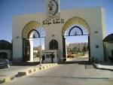
* جامعة مؤتة *

Slide 20
علماء من الكرك
الطبيب أبو الفرج بن موفق بن إسحاق القف ( توفي عام 685هجري ) .
ولد في الكرك وتلقى علومه فيها وفي دمشق ، ولما أتم تحصيله في العلوم الطبية درس الطب في قلعة عجلون ثم في قلعة دمشق ، وترك مجموعة من المؤلفات منها : كتاب ( الشافي في الطب ) و( مقالة في حفظ الصحة ) و( العمدة في صناعة الجراح ) و( شرح الفصول لأبقراط ) .
ابراهيم ابن عبد الرحمن بن محمد بن إسماعيل بن المجد الكركي ( توفي عام 922 هجري ) .
حفظ القرآن الكريم وألفية ابن مالكٍ ، وأخذ العلم على شيوخ عصره كابن حجرٍ العسقلاني ، وبرع في القراءة والتفسير وعلوم الحديث والفقه واللغة العربية والمعاني والبيان والمنطق ، وتولى التدريس في العديد من مدارس القاهرة والجامع الأزهر وتولى قضاء الحنفية بالقاهرة . من كتبه فتاوى مبوبة وفيض المولى الكريم .

Slide 21
عمل الطالبة : رؤى مصاروة

